Slide 1
Coaching & Mentoring
Administración Gerencial – UTN/FRBA
Grupo 1 – K5052

Slide 2
Agenda
Presentación
Introducción
Coaching – Definición
Tipos de coaching
Proceso de coaching
Críticas al coaching
Mentoring – Definición
Proceso de mentoring
Ser un Mentor
Críticas al mentoring
Relación entre Coaching y Mentoring

Slide 3
Presentación
Sofía Porta
Ricardo Castiglione
Alejandro Sánchez
Guillermo Salazar
Sebastián Baez
Germán Urrustarazú
Introducción + Relación entre C&M
Definición + Tipos de Coaching
Proceso Coaching
Críticas al Coaching
Definición + Proceso de Mentoring
Ser un Mentor + Críticas al mentoring

Slide 4
Introducción
Qué vamos a ver?
  Coaching & Mentoring
Pero… qué es eso?
  Técnicas de transmisión de conocimiento, con un objetivo común...
Facilitar y ayudar en el logro de objetivos propios de coachee o mentee

Slide 5
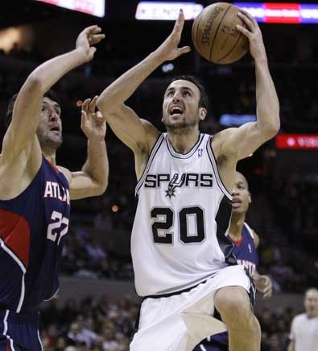

Coaching – Origen
Origen: Deportes
Aplicación: Empresarial
Notes:
La palabra coaching comenzó a usarse en el campo de los deportes para indicar a la persona que ayuda a un atleta en su entrenamiento y superación. Todos los atletas de alto rendimiento tienen su coach personal y su entrenador del deporte. De ahí la idea se expandió a todos los aspectos de la vida. Un acontecimiento que ayudó a esta expansión fue la publicación del libro de Timothy Gallwey “The Inner Game of Tennis” (El juego interno del tenis). Este libro utilizó las ideas del coaching deportivo de una manera más amplia.
Luego el coacuing deportivo amplio su ambito de aplicación…
En el mundo actual, cada vez más competitivo, directores y ejecutivos pueden necesitar de un asesor personal que les ayude a potenciar sus puntos fuertes y obtener los mejores resultados posibles. En eso, precisamente, consiste la labor del coach. No solo a nivel de empresas podemos aplicar coaching, hoy en día este concepto se ha ampliado a colegios, instituciones públicas, y a personas que buscan lograr un crecimiento personal para alcanzar sus metas. El coaching, por tanto, es una herramienta de gestión para las empresas y para el que lo realiza, una técnica de desarrollo personal.

Slide 6

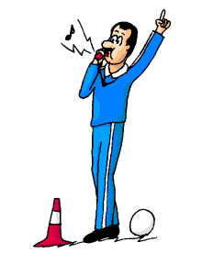
Coaching – Definición
Proceso acompañamiento
Pero concretamente … ¿Qué es?
  Es como un entrenador de gimnasio
¿Quiénes intervienen?
  Coach: Acompaña a la persona tutelada en el proceso
  Coachee: Persona a la que se le aplica el proceso
Notes:
Coaching puede entenderse como el proceso de acompañamiento individual destinado a impulsar el desarrollo de las capacidades profesionales y personales con el fin de mejorar el rendimiento de una persona o de un grupo. Consiste en ayudar a las personas individuales a acceder a lo que saben.
El coaching se puede comparar con un Gimnasio, ya que al ir solo al gimnasio, se pueden hacer ejercicios, pero al ir con un entrenador, el mismo sirve de guía, anima a la persona que va al gimnasio a dar lo máximo de sí misma, no se piensa en faltar ya que da una sensación de responsabilidad de ir, además de motivar más a la persona a realizar más ejercicios. Esto es coaching, un entrenador.

Slide 7


Coaching – Definición
¿Cuándo hay Coaching?
¿El Coaching enseña?
  Cada persona no aprende del coach,
  sino de sí misma
  El coach no es un experto en el negocio
Notes:
Gerentes, supervisores y líderes pueden tener muchos tipos de conversaciones en las cuales intentan mejorar algún aspecto del desempeño individual o del equipo. Pero si no ocurre alguna mejora, entonces lo que ocurrió fue alguna interacción de algún tipo, pero no alguna interacción de coaching. En resumen, no ha habido coaching a menos que haya ocurrido un cambio positivo.
El coaching está relacionado con el aprendizaje, a pesar de que un tutor no es un profesor, ni tiene por qué saber necesariamente cómo hacer las cosas. Cada persona, no aprende del coach, sino de sí mismo, estimulado por el coach.
El cliente sabe de su propio negocio o profesión, y el coach sabe del suyo.

Slide 8

Coaching - Tipos
Personal
Ejecutivo
Empresarial
Notes:
Según la naturaleza del cliente
Coaching Personal: orientado a personas individuales con objetivos personales (por ejemplo: escribir un libro, viajar, dedicar más tiempo a su familia, preparación física, etc.).
Coaching Ejecutivo: orientado a directivos y ejecutivos que buscan mejorar su desempeño dentro del ámbito laboral.
Coaching Empresarial: se aplica a la empresa en su totalidad.

Slide 9
Coaching - Modalidades
Coaching Sistémico
Coaching Ontológico
Autocoaching
Coaching de Vida
Coaching Ejecutivo
Notes:
Modalidades = Puntos de vista
Coaching Sistémico: Hace énfasis en un enfoque de lo que motiva a una persona (sus creencias, sus ideas, sus valores, etc.).
Coaching Ontológico: centrado en el uso del lenguaje y cómo éste determina nuestros comportamientos y emociones.
Autocoaching: conseguir lo mejor de uno mismo sin ayuda presencial.
Coaching de Vida: se centra en las habilidades, en su desarrollo y mejora para obtener metas y objetivos personales.
Coaching Ejecutivo: al contrario que el Coaching de Vida, éste se centra en las habilidades que consigan objetivos y metas empresariales o en el trabajo.

Slide 10

Proceso de Coaching
Pasos del proceso
Observar
Toma de conciencia
Determinación de Objetivos
Acción comprometida
Actuar
Medir

Slide 11

Proceso de Coaching
Modelo GROW
Goal (Objetivo)
Reality (Realidad)
Options (Opciones)
Wrap-up (Plan de Acción)

Slide 12
Críticas al Coaching
Críticas
No utiliza una metodología definida.
Falta de regulación oficial.
No es responsable con las personas.
Claves para que sea efectivo
Elegir un buen profesional
Contar con plan de trabajo, y flexibilidad.

Slide 13
Mentoring – Definición
Mentoring
  Proceso informal de transmisión de conocimiento basado en la práctica.
Objetivo
  Guiar y respaldar a la persona en el desarrollo profesional y personal
Quiénes intervienen?
  Mentor: Persona con gran dominio en el tema. Guía al mentee
  Mentee: Persona a la que se le aplica el proceso.

Slide 14
Proceso de Mentoring
Proceso basado en…
El aprendizaje es la piedra angular
Éxito y fracaso son grandes maestros
El aprendizaje madura con el tiempo
El mentoring es una responsabilidad compartida
Para que el proceso sea efectivo se debe…
Formar la relación
Ponerse de acuerdo
Educar al mentee
Finalizar la relación

Slide 15
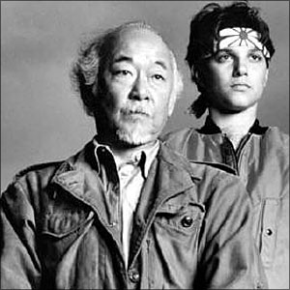
Ser un Mentor
Cualidades del mentor:
Autoconocimiento y madurez
Transmite calma y confianza
Sabe valorar objetivamente a los demás
No tener perjuicios
Tener empatía y generosidad
Un mentor puede ser aquel, quien…
Genere confianza
No tenga relación jerárquica con el mentee
Sea experto en un área particular

Slide 16

Críticas al Mentoring
Críticas
Relaciones personales
Manejo de irresponsabilidades
Respeto de los contratos
Manejo de documentación en informes
Manejo y creación de un programa adecuado
Continuidad de las reuniones
Claves para que sea efectivo
Manejo del proceso y estructura
Contacto personal
Encuentros. Propósitos y regularidad

Slide 17
Relaciones entre Coaching y Mentoring
Puntos en común
Estrategias de desarrollo personal
Ponen en práctica conocimientos existentes
Son procesos formativos estructurales
Coach y Mentor no enseñan, sino que ayudan a aprender

Slide 18
Relaciones entre Coaching y Mentoring
Diferencias
Coaching
Puede ser Externa o Interna
Mentoring
Puede ser Externa o Interna
Siempre Formal
Puede ser Formal o Informal
Puede ser Individual o Grupal
Siempre Individual
Duración breve: 3 – 6 meses
Duración larga: 18 – 24 meses

Slide 19
¡Muchas Gracias!

